Slide 1
Aquops
#4107#4108
Info
Présenté a daniel blais
Présenter par alex st pierre
Date 8 mars

Slide 2
Titre de lexposé
#4107
APPROCHE ORIENTANTE PAR
L'ENTREPRENEURIAT ET LA CRÉATIVITÉ
#4108
OUI, ILS PEUVENT APPRENDRE À BIEN CHERCHER DANS LE WEB !

Slide 3
Auteurs:
#4107
Mark Chatel, WigUp
Pierre Cazabon, CSDCSO
#4108
Martine Mottet, Université Laval

Slide 4
Résumé:#4108
#4107
Au cours de cet atelier, le fondateur de WIGUP.tv Mark Chatel explique comment intégrer un projet entrepreneurial social en classe pour faire des liens avec le curriculum, mais surtout, pour augmenter la motivation des élèves et leur permettre d'exprimer leur créativité et leurs talents. L'approche entrepreneuriale sociale a été expérimentée dans de nombreux projets pilotes à travers le Canada. Elle est idéale pour répondre à l'APPROCHE ORIENTANTE au Québec. Les participants apprendront comment utiliser la plateforme et mettre en oeuvre cette approche pour transformer l'expérience scolaire de leurs élèves. L'heure de WIGUP.tv est arrivée !
Vos élèves ont de la difficulté à choisir de l'information pertinente et fiable pour documenter leurs travaux ? Venez découvrir une démarche de recherche simple et rigoureuse à la fois, utilisable dans toutes les disciplines et appuyée par des dizaines de ressources éducatives disponibles sur le Web validées en classe et adaptables à vos besoins : affiches, capsules vidéo, grilles d'évaluation d'un site Web ainsi que des outils pour prendre des notes sans faire de copier-coller et pour citer ses sources et des exercices et corrigés pour les élèves, sans oublier des guides d'accompagnement précis pour l'enseignant.

Slide 5
Endrois,école,cs
CSDCSO
WigUp
#4108
Université Laval

Slide 6
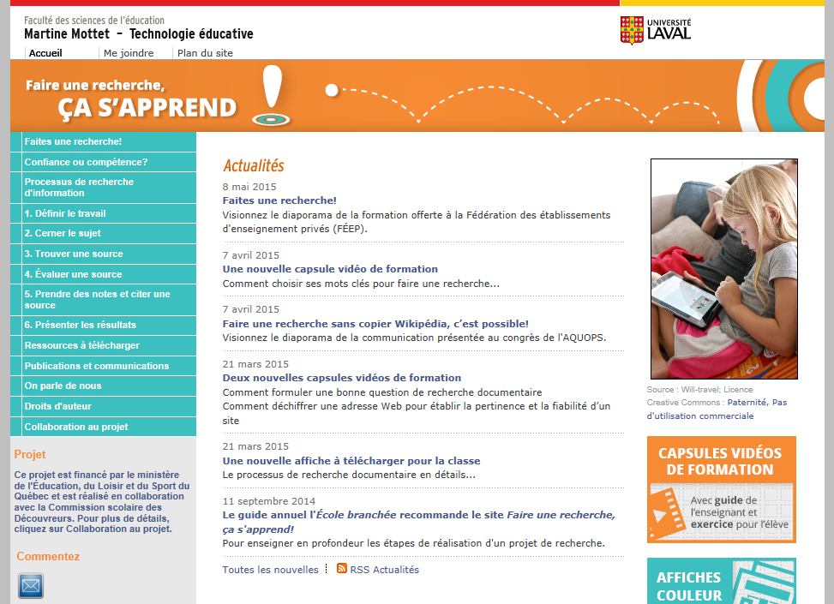
Lien photo
#4107
#4108
wigup.tv
faireunerecherche.fse.ulaval.ca

Slide 7
aprréciation
#4107
Je trouve sa bien car il a plin de petit vide sur le sport
#4108
Je trouve que le site est pas tres bine car il tres dur a comprande

